Slide 1

Обобщение знаний об изготовлении швейных изделий.
Познакомиться с петельной машиной
полуавтоматического действия.

Slide 2
ТИП УРОКА: Урок обобщения и систематизации знаний (урок-соревнование).
ЦЕЛЬ: Обобщить и систематизировать знания обучающихся, проверить практические навыки учащихся.
Наметить и обметать петли на полуавтоматической машине

Slide 3
Урок - соревнование

Slide 4





Разминка
1. Какие виды одежды вы знаете?
(платье, юбка, блузка,
пальто, брюки, шорты)

Slide 5
2. На какие группы делятся все швейные изделия по способу носки?
(плечевые, поясные)

Slide 6
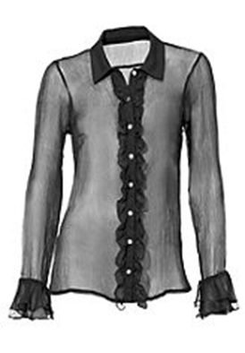
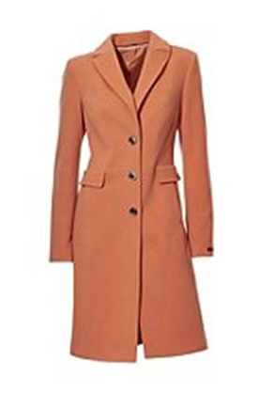
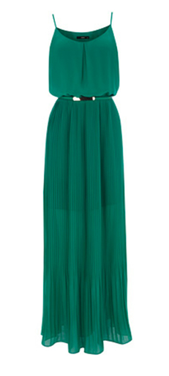
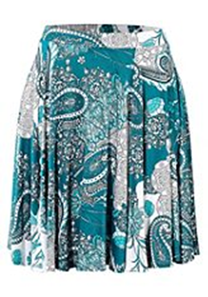
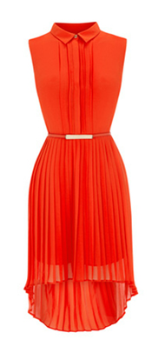
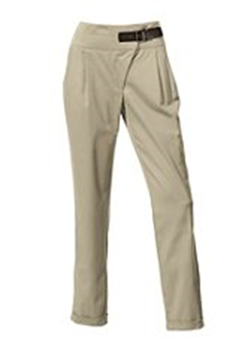
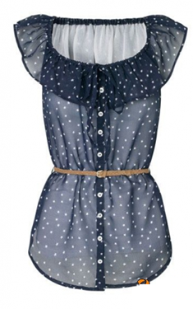
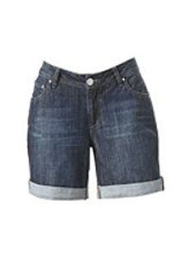
Плечевые изделия | Поясные изделия

Slide 7
3. Как называются предприятия, выполняющие пошив изделий?
(швейная фабрика,
швейная мастерская,
ателье.)

Slide 8
4. Какое швейное предприятие выполняет массовый пошив изделий для населения?
(швейная фабрика)

Slide 9
5. Назовите оборудование для прочного соединения деталей между собой?
(Швейная машина)

Slide 10
6. С какой стороны должен падать свет при работе на швейной машине?
(Слева, спереди)

Slide 11
7. На каком ходу должна стоять швейная машина при заправке нитки?
(На холостом).

Slide 12
8. В какую сторону надо вращать маховое колесо?
(На себя)

Slide 13
9. В каком положении должна находиться лапка после работы на швейной машине?
(Опущена)

